Slide 1
BesVis事例显示的几点说明
龙沛洵
2019.4.4

Slide 2
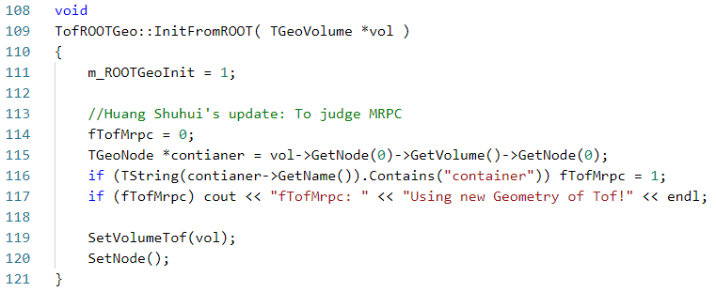
TOF几何的判断
加载探测器几何ROOT文件时，通过TOF的几何结构来判断该ROOT文件对应TOF几何类型。
  tof->GetNode(0)->GetVolume()->GetNode(0)->GetName()
闪烁体TOF：”logicalBucketEc_0”
MRPC TOF：”logical_container_m0_0”

Slide 3
GDML的判断
一个GDML文件只包含一个子探测器的几何结构
  Mdc.gdml, Tof.gdml, Tof_mrpc.gdml, Emc.gdml, Muc.gdml, Cgem.gdml
为了从GDML文件中构造探测器几何，需要同时加载多个GDML文件，但在BesVis中只选择一个GDML文件。BesVis通过该文件的文件名来选择需要加载的探测器几何文件。
  文件名不包含”mrpc”和”cgem”:
    Mdc.gdml, Tof.gdml, Emc.gdml, Muc.gdml
  文件名包含”mrpc”但不包含”cgem”:
    Mdc.gdml, Tof_mrpc.gdml, Emc.gdml, Muc.gdml
  文件名包含”cgem”但不包含”mrpc”:
    Cgem.gdml, Mdc.gdml, Tof.gdml, Emc.gdml, Muc.gdml
  文件名既包含”cgem”又包含”mrpc”:
    Cgem.gdml, Mdc.gdml, Tof_mrpc.gdml, Emc.gdml, Muc.gdml
  例如：”BesCGEM.gdml”对应情形3，”Tof_mrpc.gdml”对应情形2.

Slide 4
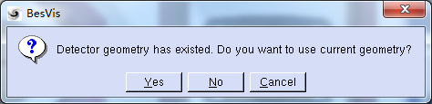
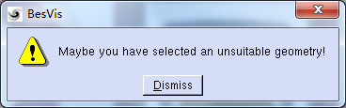
BesVis打开事例文件的流程

Slide 5
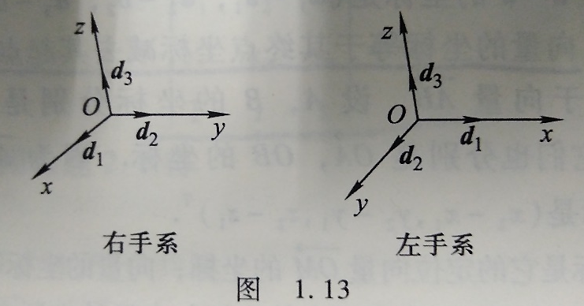
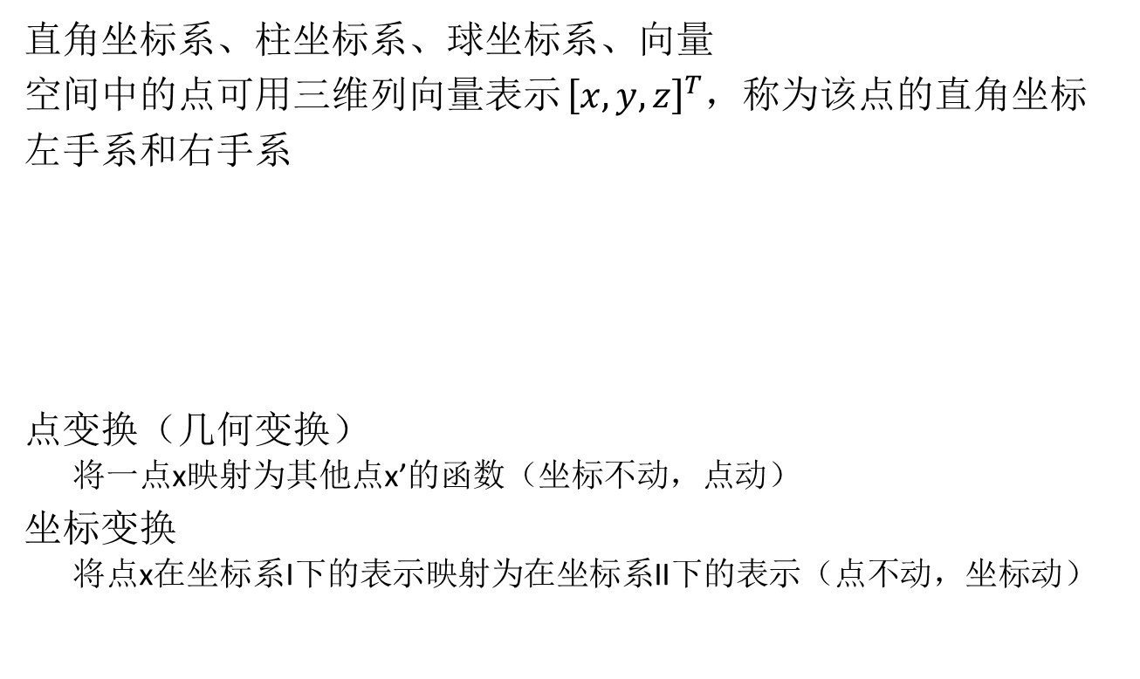
几何的表示
直角坐标系、柱坐标系、球坐标系、向量
空间中的点可用三维列向量表示 ${\left[x,y,z\right]}^{T}$，称为该点的直角坐标
左手系和右手系
点变换（几何变换）
  将一点x映射为其他点x’的函数（坐标不动，点动）
坐标变换
  将点x在坐标系I下的表示映射为在坐标系II下的表示（点不动，坐标动）

Slide 6
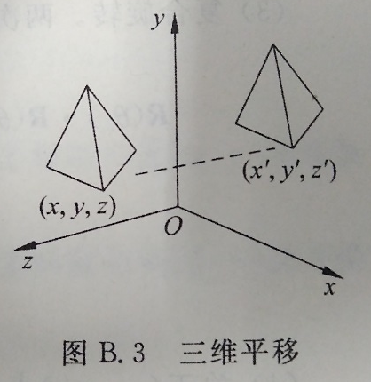
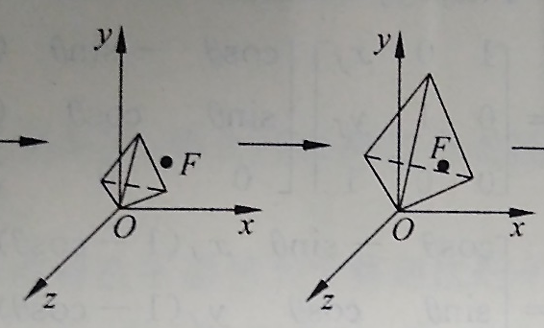
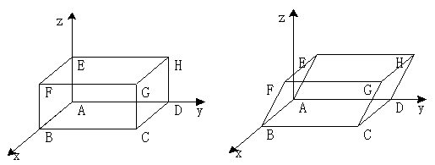
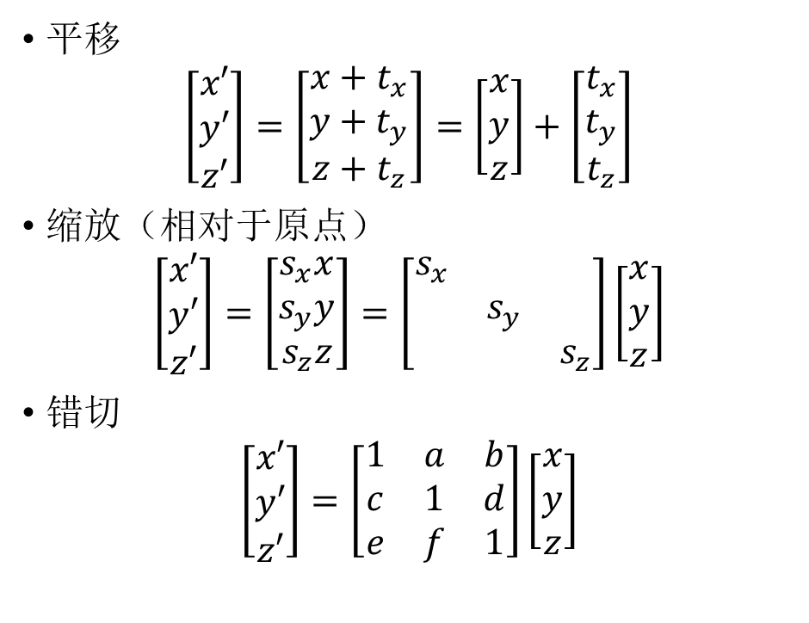
基本几何变换
平移
$$\left[\begin{matrix}x′ \\ y′ \\ z′\end{matrix}\right]=\left[\begin{matrix}x+t_{x} \\ y+t_{y} \\ z+t_{z}\end{matrix}\right]=\left[\begin{matrix}x \\ y \\ z\end{matrix}\right]+\left[\begin{matrix}t_{x} \\ t_{y} \\ t_{z}\end{matrix}\right]$$
缩放（相对于原点）
$$\left[\begin{matrix}x′ \\ y′ \\ z′\end{matrix}\right]=\left[\begin{matrix}s_{x}x \\ s_{y}y \\ s_{z}z\end{matrix}\right]=\left[\begin{matrix}s_{x} & & \\ & s_{y} & \\ & & s_{z}\end{matrix}\right]\left[\begin{matrix}x \\ y \\ z\end{matrix}\right]$$
错切
$$\left[\begin{matrix}x′ \\ y′ \\ z′\end{matrix}\right]=\left[\begin{matrix}1 & a & b \\ c & 1 & d \\ e & f & 1\end{matrix}\right]\left[\begin{matrix}x \\ y \\ z\end{matrix}\right]$$

Slide 7
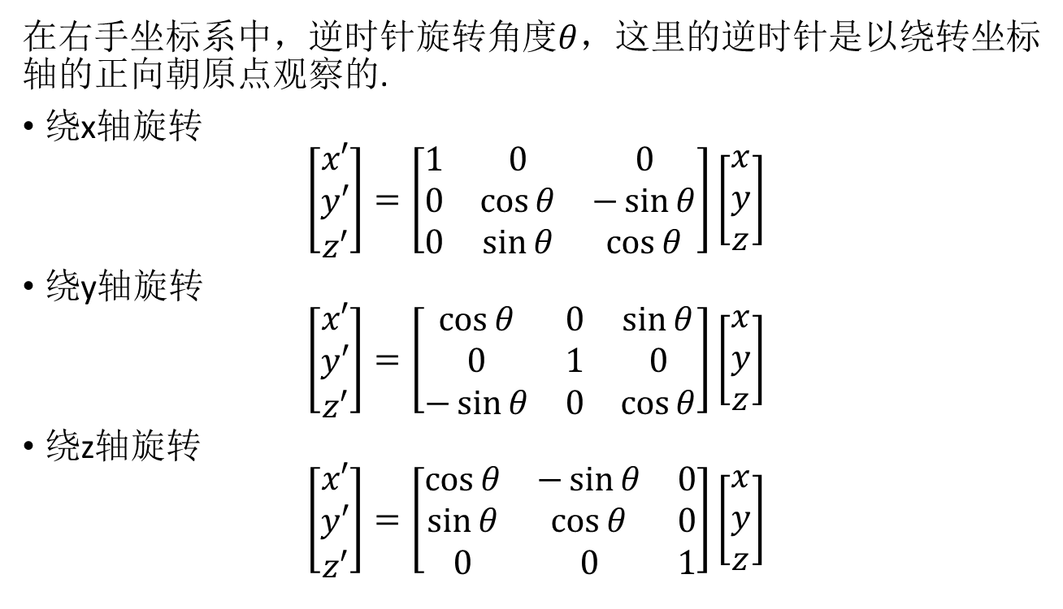
基本几何变换
在右手坐标系中，逆时针旋转角度$θ$，这里的逆时针是以绕转坐标轴的正向朝原点观察的.
绕x轴旋转
$$\left[\begin{matrix}x′ \\ y′ \\ z′\end{matrix}\right]=\left[\begin{matrix}1 & 0 & 0 \\ 0 & \cos{θ} & −\sin{θ} \\ 0 & \sin{θ} & \cos{θ}\end{matrix}\right]\left[\begin{matrix}x \\ y \\ z\end{matrix}\right]$$
绕y轴旋转
$$\left[\begin{matrix}x′ \\ y′ \\ z′\end{matrix}\right]=\left[\begin{matrix}\cos{θ} & 0 & \sin{θ} \\ 0 & 1 & 0 \\ −\sin{θ} & 0 & \cos{θ}\end{matrix}\right]\left[\begin{matrix}x \\ y \\ z\end{matrix}\right]$$
绕z轴旋转
$$\left[\begin{matrix}x′ \\ y′ \\ z′\end{matrix}\right]=\left[\begin{matrix}\cos{θ} & −\sin{θ} & 0 \\ \sin{θ} & \cos{θ} & 0 \\ 0 & 0 & 1\end{matrix}\right]\left[\begin{matrix}x \\ y \\ z\end{matrix}\right]$$

Slide 8
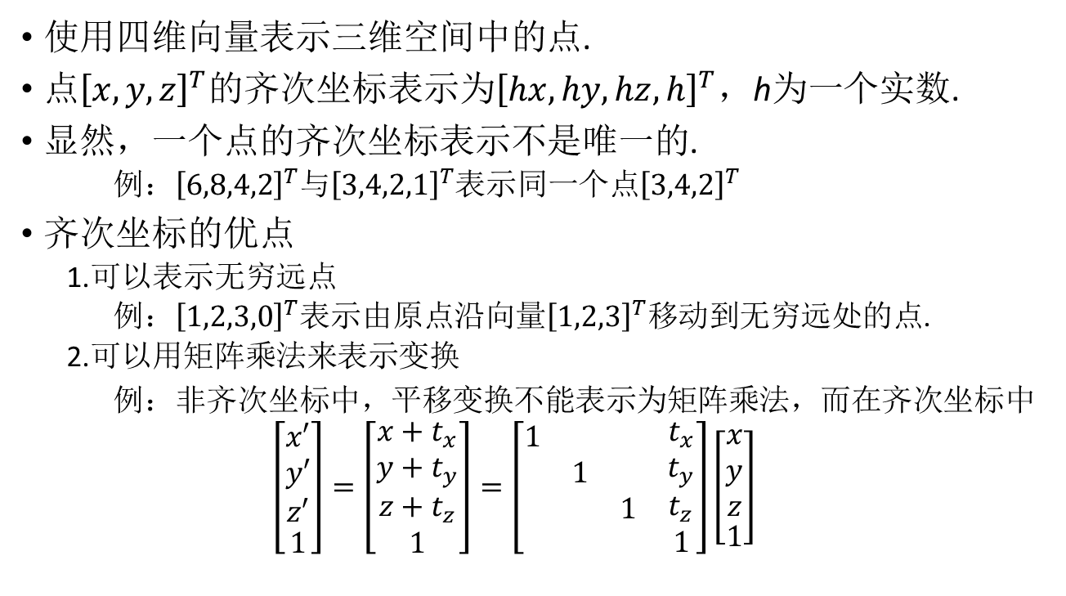
齐次坐标
使用四维向量表示三维空间中的点.
点${\left[x,y,z\right]}^{T}$的齐次坐标表示为${\left[hx,hy,hz,h\right]}^{T}$，h为一个实数.
显然，一个点的齐次坐标表示不是唯一的.
  例：${\left[6,8,4,2\right]}^{T}$与${\left[3,4,2,1\right]}^{T}$表示同一个点${\left[3,4,2\right]}^{T}$
齐次坐标的优点
  1.可以表示无穷远点
  例：${\left[1,2,3,0\right]}^{T}$表示由原点沿向量${\left[1,2,3\right]}^{T}$移动到无穷远处的点.
  2.可以用矩阵乘法来表示变换
  例：非齐次坐标中，平移变换不能表示为矩阵乘法，而在齐次坐标中
  $$\left[\begin{matrix}\begin{matrix}x′ \\ y′ \\ z′\end{matrix} \\ 1\end{matrix}\right]=\left[\begin{matrix}\begin{matrix}x+t_{x} \\ y+t_{y} \\ z+t_{z}\end{matrix} \\ 1\end{matrix}\right]=\left[\begin{matrix}\begin{matrix}1 & & \\ & 1 & \\ & & 1\end{matrix} & \begin{matrix}t_{x} \\ t_{y} \\ t_{z}\end{matrix} \\ & 1\end{matrix}\right]\left[\begin{matrix}\begin{matrix}x \\ y \\ z\end{matrix} \\ 1\end{matrix}\right]$$

Slide 9
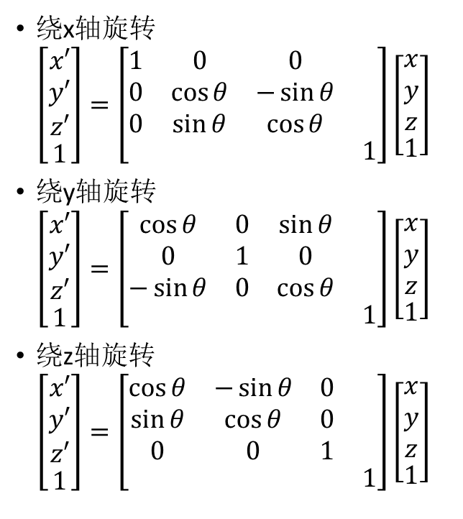
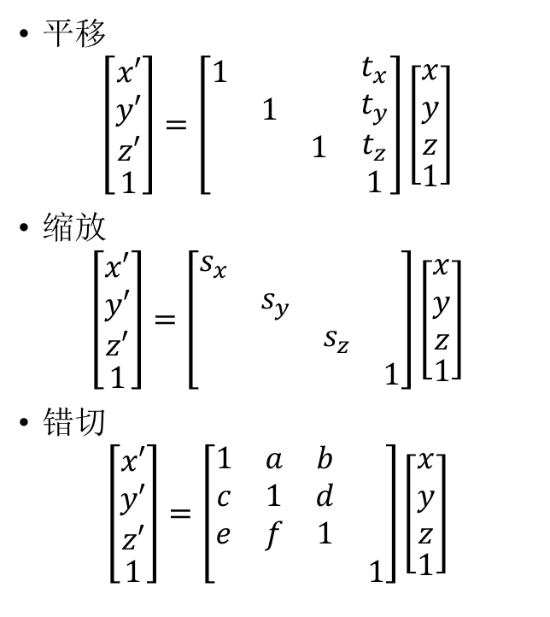
齐次坐标中的几何变换
平移
$$\left[\begin{matrix}\begin{matrix}x′ \\ y′ \\ z′\end{matrix} \\ 1\end{matrix}\right]=\left[\begin{matrix}\begin{matrix}1 & & \\ & 1 & \\ & & 1\end{matrix} & \begin{matrix}t_{x} \\ t_{y} \\ t_{z}\end{matrix} \\ & 1\end{matrix}\right]\left[\begin{matrix}\begin{matrix}x \\ y \\ z\end{matrix} \\ 1\end{matrix}\right]$$
缩放
$$\left[\begin{matrix}\begin{matrix}x′ \\ y′ \\ z′\end{matrix} \\ 1\end{matrix}\right]=\left[\begin{matrix}\begin{matrix}s_{x} & & \\ & s_{y} & \\ & & s_{z}\end{matrix} & \\ & 1\end{matrix}\right]\left[\begin{matrix}\begin{matrix}x \\ y \\ z\end{matrix} \\ 1\end{matrix}\right]$$
错切
$$\left[\begin{matrix}\begin{matrix}x′ \\ y′ \\ z′\end{matrix} \\ 1\end{matrix}\right]=\left[\begin{matrix}\begin{matrix}1 & a & b \\ c & 1 & d \\ e & f & 1\end{matrix} & \\ & 1\end{matrix}\right]\left[\begin{matrix}\begin{matrix}x \\ y \\ z\end{matrix} \\ 1\end{matrix}\right]$$
绕x轴旋转
$$\left[\begin{matrix}\begin{matrix}x′ \\ y′ \\ z′\end{matrix} \\ 1\end{matrix}\right]=\left[\begin{matrix}\begin{matrix}1 & 0 & 0 \\ 0 & \cos{θ} & −\sin{θ} \\ 0 & \sin{θ} & \cos{θ}\end{matrix} & \\ & 1\end{matrix}\right]\left[\begin{matrix}\begin{matrix}x \\ y \\ z\end{matrix} \\ 1\end{matrix}\right]$$
绕y轴旋转
$$\left[\begin{matrix}\begin{matrix}x′ \\ y′ \\ z′\end{matrix} \\ 1\end{matrix}\right]=\left[\begin{matrix}\begin{matrix}\cos{θ} & 0 & \sin{θ} \\ 0 & 1 & 0 \\ −\sin{θ} & 0 & \cos{θ}\end{matrix} & \\ & 1\end{matrix}\right]\left[\begin{matrix}\begin{matrix}x \\ y \\ z\end{matrix} \\ 1\end{matrix}\right]$$
绕z轴旋转
$$\left[\begin{matrix}\begin{matrix}x′ \\ y′ \\ z′\end{matrix} \\ 1\end{matrix}\right]=\left[\begin{matrix}\begin{matrix}\cos{θ} & −\sin{θ} & 0 \\ \sin{θ} & \cos{θ} & 0 \\ 0 & 0 & 1\end{matrix} & \\ & 1\end{matrix}\right]\left[\begin{matrix}\begin{matrix}x \\ y \\ z\end{matrix} \\ 1\end{matrix}\right]$$

Slide 10
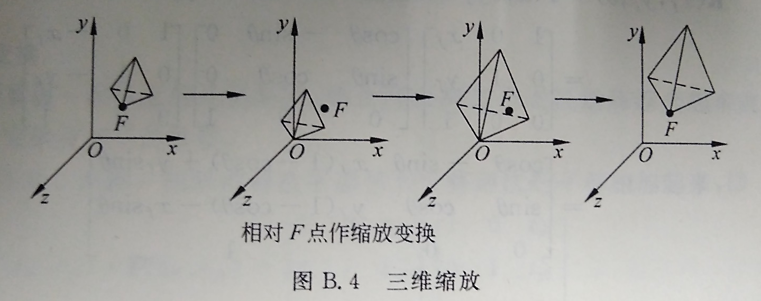

复合变换举例
相对于参考点$F{\left[c_{x},c_{y},c_{z}\right]}^{T}$的缩放变换
$$\left[\begin{matrix}\begin{matrix}1 & & \\ & 1 & \\ & & 1\end{matrix} & \begin{matrix}c_{x} \\ c_{y} \\ c_{z}\end{matrix} \\ & 1\end{matrix}\right]\left[\begin{matrix}\begin{matrix}s_{x} & & \\ & s_{y} & \\ & & s_{z}\end{matrix} & \\ & 1\end{matrix}\right]\left[\begin{matrix}\begin{matrix}1 & & \\ & 1 & \\ & & 1\end{matrix} & \begin{matrix}−c_{x} \\ −c_{y} \\ −c_{z}\end{matrix} \\ & 1\end{matrix}\right]=\left[\begin{matrix}\begin{matrix}s_{x} & 0 & 0 \\ 0 & s_{y} & 0 \\ 0 & 0 & s_{z}\end{matrix} & \begin{matrix}\left(1−s_{x}\right)c_{x} \\ \left(1−s_{y}\right)c_{y} \\ \left(1−s_{z}\right)c_{z}\end{matrix} \\ \begin{matrix}0 & 0 & 0\end{matrix} & 1\end{matrix}\right]$$

Slide 11
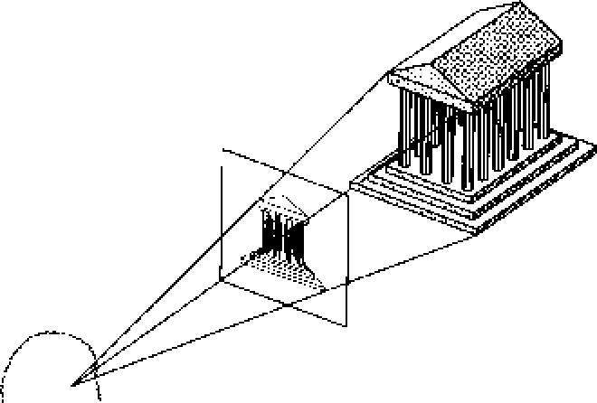
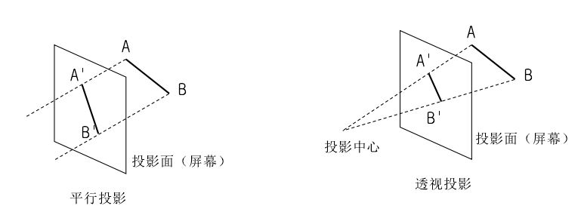

平行投影和透视投影
空间任意直线通过一固定点（投影中心）投射到一平面（投影面）上而形成的投影关系.
与平行投影相比，透视投影符合人眼观察客观世界方式，能呈现出近大远小的效果，具有真实感.

Slide 12
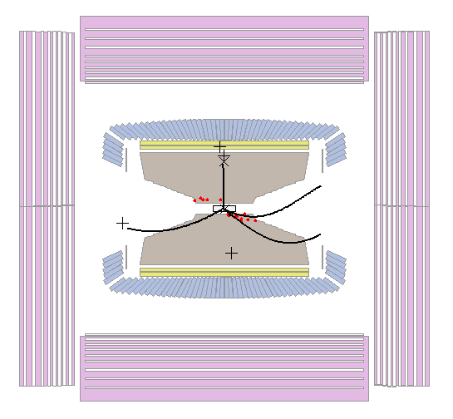
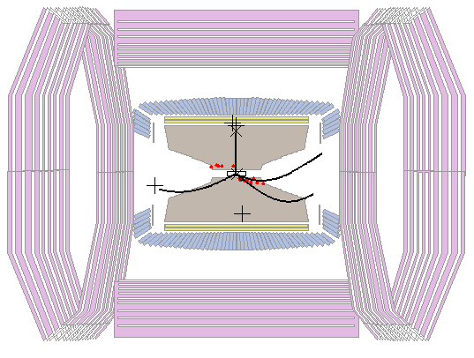
平行投影和透视投影
平行投影(Parallel View)
透视投影(Perspective View)

Slide 13
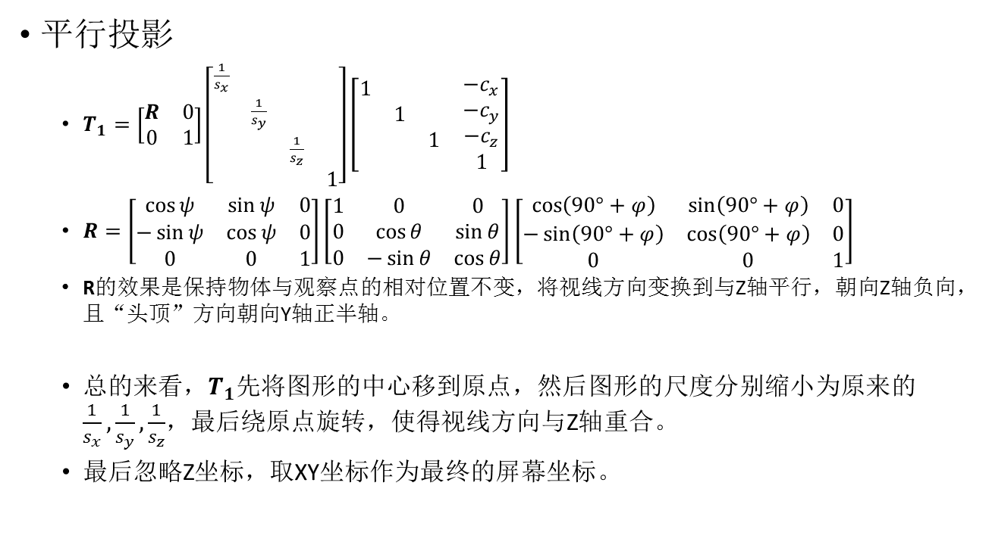
BesVis中的坐标变换讨论
平行投影
  $T_{1}=\left[\begin{matrix}R & 0 \\ 0 & 1\end{matrix}\right]\left[\begin{matrix}\begin{matrix}\frac{1}{s_{x}} & & \\ & \frac{1}{s_{y}} & \\ & & \frac{1}{s_{z}}\end{matrix} & \begin{matrix} \\ \\ \end{matrix} \\ & 1\end{matrix}\right]\left[\begin{matrix}\begin{matrix}1 & & \\ & 1 & \\ & & 1\end{matrix} & \begin{matrix}−c_{x} \\ −c_{y} \\ −c_{z}\end{matrix} \\ & 1\end{matrix}\right]$
  $R=\left[\begin{matrix}\cos{ψ} & \sin{ψ} & 0 \\ −\sin{ψ} & \cos{ψ} & 0 \\ 0 & 0 & 1\end{matrix}\right]\left[\begin{matrix}1 & 0 & 0 \\ 0 & \cos{θ} & \sin{θ} \\ 0 & −\sin{θ} & \cos{θ}\end{matrix}\right]\left[\begin{matrix}\cos\left(90°+φ\right) & \sin\left(90°+φ\right) & 0 \\ −\sin\left(90°+φ\right) & \cos\left(90°+φ\right) & 0 \\ 0 & 0 & 1\end{matrix}\right]$
  R的效果是保持物体与观察点的相对位置不变，将视线方向变换到与Z轴平行，朝向Z轴负向，且“头顶”方向朝向Y轴正半轴。
  总的来看，$T_{1}$先将图形的中心移到原点，然后图形的尺度分别缩小为原来的$\frac{1}{s_{x}},\frac{1}{s_{y}},\frac{1}{s_{z}}$，最后绕原点旋转，使得视线方向与Z轴重合。
  最后忽略Z坐标，取XY坐标作为最终的屏幕坐标。

Slide 14
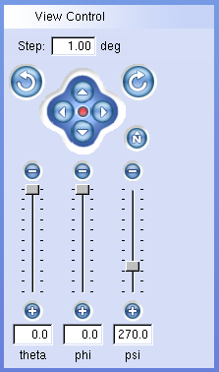
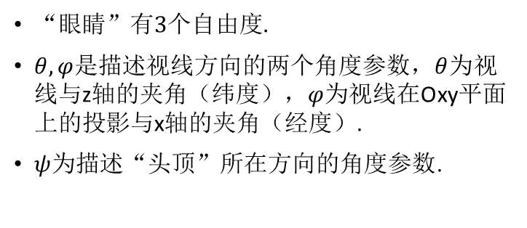

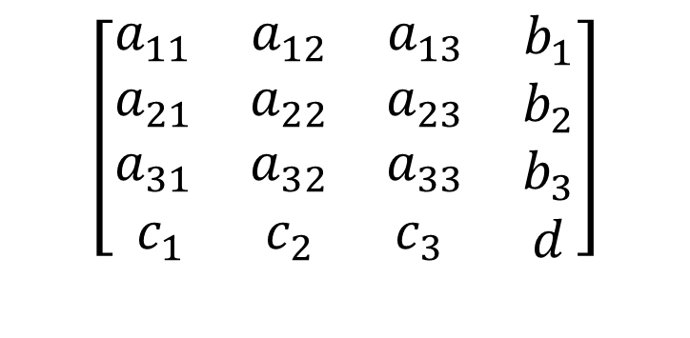
z
B
R中的三个参数含义解释
$$π$$
$$头顶$$
$$ψ$$
A
$$θ$$
O
$$φ$$
y
x
“眼睛”有3个自由度.
$θ,φ$是描述视线方向的两个角度参数，$θ$为视线与z轴的夹角（纬度），$φ$为视线在Oxy平面上的投影与x轴的夹角（经度）.
$ψ$为描述“头顶”所在方向的角度参数.

Slide 15
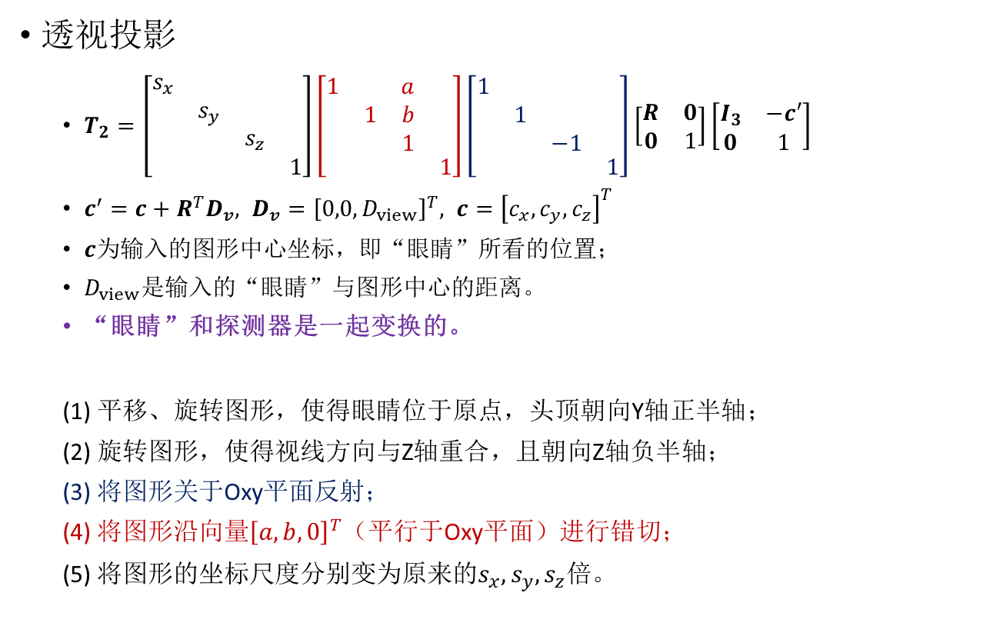
BesVis中的变换讨论
透视投影
  $T_{2}=\left[\begin{matrix}\begin{matrix}s_{x} & & \\ & s_{y} & \\ & & s_{z}\end{matrix} & \\ & 1\end{matrix}\right]\left[\begin{matrix}\begin{matrix}1 & & a \\ & 1 & b \\ & & 1\end{matrix} & \\ & 1\end{matrix}\right]\left[\begin{matrix}\begin{matrix}1 & & \\ & 1 & \\ & & −1\end{matrix} & \\ & 1\end{matrix}\right]\left[\begin{matrix}R & 0 \\ 0 & 1\end{matrix}\right]\left[\begin{matrix}I_{3} & −c′ \\ 0 & 1\end{matrix}\right]$
  $c^{′}=c+R^{T}D_{v}, D_{v}={\left[0,0,D_{view}\right]}^{T}, c={\left[c_{x},c_{y},c_{z}\right]}^{T}$
  $c$为输入的图形中心坐标，即“眼睛”所看的位置；
  $D_{view}$是输入的“眼睛”与图形中心的距离。
  “眼睛”和探测器是一起变换的。
  (1) 平移、旋转图形，使得眼睛位于原点，头顶朝向Y轴正半轴；
  (2) 旋转图形，使得视线方向与Z轴重合，且朝向Z轴负半轴；
  (3) 将图形关于Oxy平面反射；
  (4) 将图形沿向量${\left[a,b,0\right]}^{T}$（平行于Oxy平面）进行错切；
  (5) 将图形的坐标尺度分别变为原来的$s_{x},s_{y},s_{z}$倍。

Slide 16
T2变换演示
z
O
y
x

Slide 17
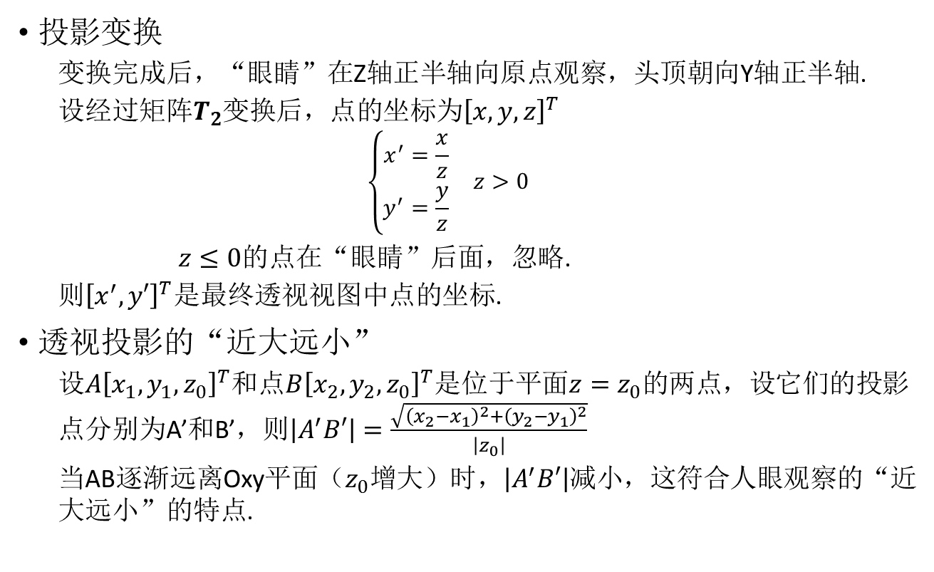
BesVis中的变换讨论
投影变换
  变换完成后，“眼睛”在Z轴正半轴向原点观察，头顶朝向Y轴正半轴.
  设经过矩阵$T_{2}$变换后，点的坐标为${\left[x,y,z\right]}^{T}$
  $$\begin{matrix}\left\{\begin{aligned}x^{′}=\frac{x}{z} \\ y^{′}=\frac{y}{z}\end{aligned}\right. & z>0\end{matrix}$$
  $z≤0$的点在“眼睛”后面，忽略.
  则${\left[x^{′},y′\right]}^{T}$是最终透视视图中点的坐标.
透视投影的“近大远小”
  设${A\left[x_{1},y_{1},z_{0}\right]}^{T}$和点${B\left[x_{2},y_{2},z_{0}\right]}^{T}$是位于平面$z=z_{0}$的两点，设它们的投影点分别为A’和B’，则$\left|A^{′}B′\right|=\frac{\sqrt{{\left(x_{2}−x_{1}\right)}^{2}+{\left(y_{2}−y_{1}\right)}^{2}}}{\left|z_{0}\right|}$
  当AB逐渐远离Oxy平面（$z_{0}$增大）时，$\left|A^{′}B′\right|$减小，这符合人眼观察的“近大远小”的特点.

Slide 18
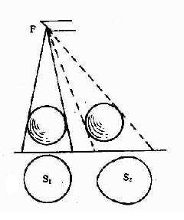
BesVis中的变换讨论
透视投影中的错切变换主要是为了实现“斜投影”
在BesVis中，错切向量取了a=0, b=0，故实际上并没有进行错切，即BesVis中只使用“正投影”。
对比：BesVis中的平行投影只包括“正投影”。
如果确定BesVis中永远不会使用错切（只使用正投影），可以优化变换过程，去掉错切变换。

